Slide 1
Государственное автономное учреждение
Калужской области
«ЦЕНТР ГОСУДАРСТВЕННО-ЧАСТНОГО ПАРТНЕРСТВА
Калужской области»
Методические рекомендации
по вопросам механизма
государственно-частного
партнерства
(ГЧП)
Калуга - 2020

Slide 3
Содержание
4
8
10
15
18
22
24
Центр ГЧП. Функции, структура, взаимодействие между отделами.
Законодательство, правовое регулирование ГЧП.
Предварительная деятельность муниципального образования в рамках дальнейшей работы по заключению концессионного соглашения.
Правовая схема заключения концессионного соглашения.
Методические рекомендации по подготовке финансовой модели ГЧП-проекта.
Используемые интернет-ресурсы.
Реализованные проекты на территории Калужской области.

Slide 4
Центр ГЧП. Функции, структура,
взаимодействие между отделами.
О Центре ГЧП
«Нам необходимо сделать государственно-частное партнерство одним из важнейших механизмов развития социальной политики».
В. В. Путин.
Значительная часть приоритетных национальных проектов, определенных в рамках реализации поручений Президента РФ, находится в сфере ответственности регионов. Любой из национальных проектов можно реализовать с использованием механизма ГПЧ. Кроме того, создание, модернизация, реконструкция публичной инфраструктуры может быть осуществлена также с использованием данного механизма эффективного государственного самоуправления. ГЧП проекты позволяют:
создавать/модернизировать публичную собственность,
оказывать качественные услуги населению,
давать возможность бизнесу реализовывать проекты в зоне ответственности государства,
привлекать дополнительное финансирование в публичную инфраструктуру.
В связи с этим необходимо приложить все усилия для развития партнерства власти и бизнеса.
Механизм ГЧП активно внедряется на территории Калужской области. В августе 2017 года Центр государственно-частного партнерства выделился из структуры агентства регионального развития Калужской области и стал самостоятельным юридическим лицом, который продолжает свою деятельность в качестве единого окна для органов исполнительной власти региона, муниципальных образований и частных лиц в сфере реализации проектов государственно-частного партнерства.
Цели:
оказание содействия в реализации проектов с использованием механизма ГЧП;
«единое окно» для публичных партнеров и частного бизнеса в целях строительства/реконструкции публичного имущества на принципах ГЧП.
Миссия:
реализация социально значимых ГЧП - проектов и программ;
создание устойчиво работающей системы государственной поддержки инвестиционных проектов;
повышение инвестиционной привлекательности Калужского региона.

Slide 5
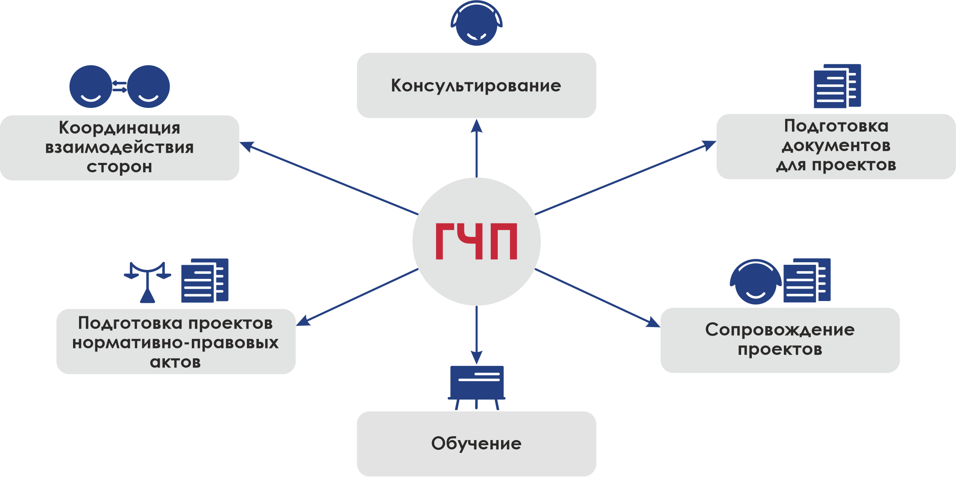
Центр ГЧП. Функции, структура,
взаимодействие между отделами.
Направления работы Центра ГЧП

Slide 6
Центр ГЧП. Функции, структура,
взаимодействие между отделами.
Органы ГЧП в Калужской области
Правительство
Калужской области
Министерство экономического развития
Калужской области
Координационный совет
при Губернаторе КО
по развитию ГЧП
Центр ГЧП
Учредителем выступает МЭР КО.
Особая роль отводится Координационному совету по ГЧП при Губернаторе КО.

Slide 7
Центр ГЧП. Функции, структура,
взаимодействие между отделами.
Структура Центра ГЧП в Калужской области
ГАУ КО «Центр ГЧП КО»
Генеральный директор
Отдел по работе с органами государственной власти, МО и инвесторами
Отдел аналитики и информационного сопровождения
Отдел по подготовке проектов
Отдел правовой, кадровой и организационной работы
Центр представляет собой профессиональное объединение опытных специалистов.
Отдел по работе с органами государственной власти, муниципальными образованиями и инвесторами – первичное структурное звено Центра. Именно с этого отдела начинается работа над проектом. Отдел занимается сбором информации о планируемых к реализации проектах, направляет запросы в органы государственной власти и муниципальные образования Калужской области о потребности в проектах, организовывает совещания, осуществляет обмен оперативной информацией между органами государственной власти, муниципальными образованиями и инвесторами.
После обработки первичной информации к работе над проектом подключаются остальные отделы.
Отдел аналитики и информационного сопровождения осуществляет финансовое моделирование проектов, подготовку, проверку, анализ финансовых рисков проекта, разработку бизнес-планов. Также в целях привлечения инвесторов осуществляется информационное освещение деятельности Центра в СМИ и на официальных аккаунтах, подготавливаются презентационные и обучающие материалы.
Отдел по подготовке проектов занимается разработкой концепции проекта и подготовкой полного пакета документов, осуществляет юридическое сопровождение: разработка нормативно-правовой базы, анализ правовых рисков, подготовка пакета документов для реализации ГЧП-проектов (разработка конкурсной документации и проекта концессионного соглашения/соглашения о государственно-частном партнерстве).
Отдел правовой, кадровой и организационной работы непосредственного участия в осуществлении основной деятельности Центра не принимает, однако на нем лежат следующие функции: правовая экспертиза документов, подготавливаемых Центром ГЧП, составление правовых заключений по вопросам ГЧП, внутриорганизационные вопросы, правовой анализ нормативно-правовых актов в сфере ГЧП, разработка предложений по совершенствованию законодательного регулирования в сфере ГЧП.
Внутренняя структура построена на основе соблюдения принципа разграничения компетенций между отделами, при этом сохраняется взаимосвязь в работе отделов.

Slide 8
Законодательство,
правовое регулирование ГЧП.
На территории КО закреплены специальные правовые нормы
Закон Калужской области от 07.04.2003 N 192-ОЗ «Об управлении и распоряжении государственной собственностью Калужской области».
Закон Калужской области от 28.03.2012 N 264-ОЗ «О разграничении полномочий между органами государственной власти Калужской области в сфере организации государственно-частного партнерства».
Закон Калужской области от 26.04.2013 N 418-ОЗ «О региональном инвестиционном фонде Калужской области».
Постановление Правительства Калужской области от 29.06.2009 N 250 «О стратегии социально-экономического развития Калужской области до 2030 года».
Постановление Правительства Калужской области от 07.02.2011 N 54 «Об утверждении Положения о порядке предоставления субсидии на возмещение затрат по благоустройству автомобильных дорог общего пользования регионального и межмуниципального значения Калужской области в рамках государственно-частного партнерства».
Постановление Губернатора Калужской области от 26.03.2012 N 168 «Об образовании координационного совета при губернаторе Калужской области по развитию государcтвенно-частного партнерства на территории Калужской области».
Постановление Правительства Калужской области от 25.03.2013 N 150 «Об инвестиционной стратегии Калужской области до 2020 года».
Постановление Правительства Калужской области от 22.04.2013 N 205 «Об одобрении Концепции развития государственно-частного партнерства в сфере здравоохранения Калужской области».
Постановление Правительства Калужской области от 04.08.2014 N 454 «О Программе повышения эффективности управления общественными (государственными и муниципальными) финансами Калужской области на период до 2018 года».
Постановление Правительства Калужской области от 08.09.2014 N 529 «Об утверждении положения о порядке формирования и использования бюджетных ассигнований регионального инвестиционного фонда Калужской области».
Постановление Правительства Калужской области от 28.12.2017 N 795 «О заключении концессионных соглашений, объектом которых являются объекты теплоснабжения, централизованные системы горячего водоснабжения, холодного водоснабжения или водоотведения, отдельные объекты таких систем на территории Калужской области».
Постановление Правительства Калужской области от 26.06.2018 N 376 «О мерах по реализации отдельных положений Федерального закона «О концессионных соглашениях».
Постановление Губернатора Калужской области от 18.08.2015 N 370 (ред. от 10.05.2018) «О Порядке подготовки распоряжения Губернатора Калужской области в целях предоставления земельного участка, находящегося в государственной или муниципальной собственности, в аренду без проведения торгов» (вместе с «Положением о комиссии по рассмотрению документов, обосновывающих соответствие объекта социально-культурного и коммунально-бытового назначения, масштабного инвестиционного проекта критериям, установленным Законом Калужской области от 26.06.2015 № 747-ОЗ «Об установлении критериев, которым должны соответствовать объекты социально-культурного и коммунально-бытового назначения, масштабные инвестиционные проекты, для размещения (реализации) которых допускается предоставление земельного участка, находящегося в государственной или муниципальной собственности, в аренду без проведения торгов», и выдаче рекомендаций о предоставлении (отказе в выдаче рекомендаций о предоставлении) земельного участка в аренду без проведения торгов для размещения объекта (реализации проекта)».
Поручение Губернатора Калужской области от 02.07.2018 N ПА-40/7-18.
Распоряжение Губернатора Калужской области от 02.07.2018 N 84-р «О реализации отдельных положений Федерального закона «О концессионных соглашениях», связанных с подготовкой, заключением, исполнением, изменением концессионных соглашений третьей стороной, по которым участвует Калужская область, от имени которой выступает Губернатор Калужской области».

Slide 9
Законодательство,
правовое регулирование ГЧП.
Администрация МО в лице Главы Администрации принимает следующие нормативные акты:
об определении органа, уполномоченного на рассмотрение предложения, поданного в порядке ст. 37 ФЗ-115;
о проведении конкурса на право заключения концессионного соглашения;
о создании конкурсной комиссии, которым утверждается ее персональный состав;
об утверждении конкурсной документации.

Slide 10
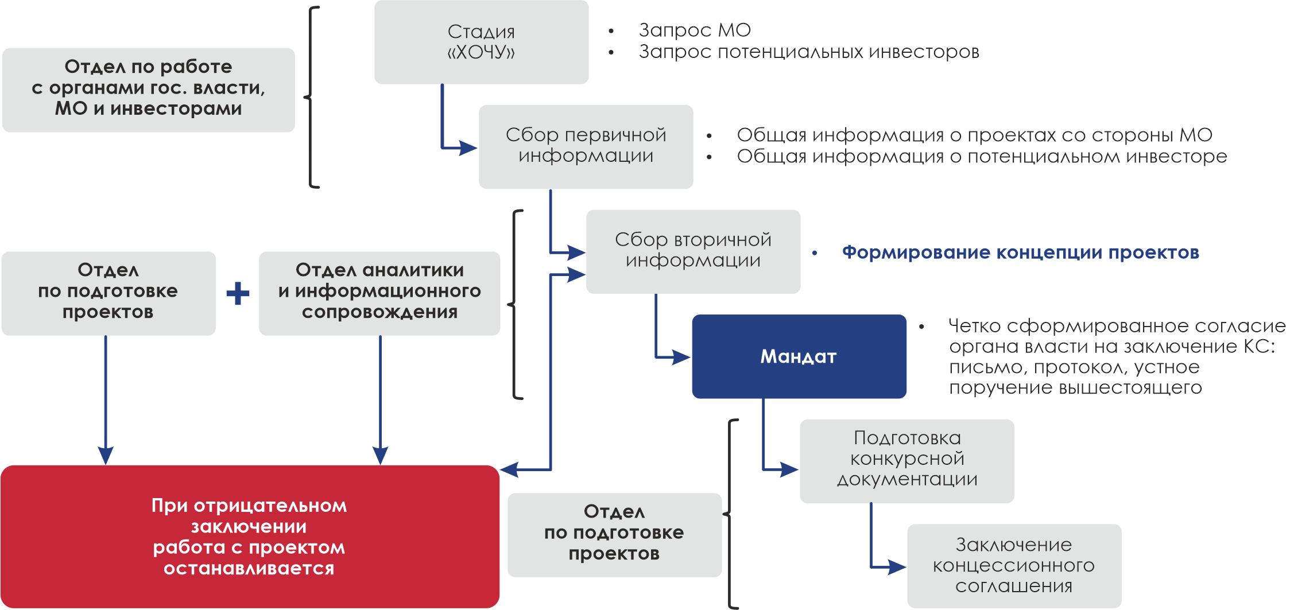
Предварительная деятельность МО в рамках
дальнейшей работы по заключению КС
Структура работы с проектами ГЧП в рамках компененции отделов

Slide 11
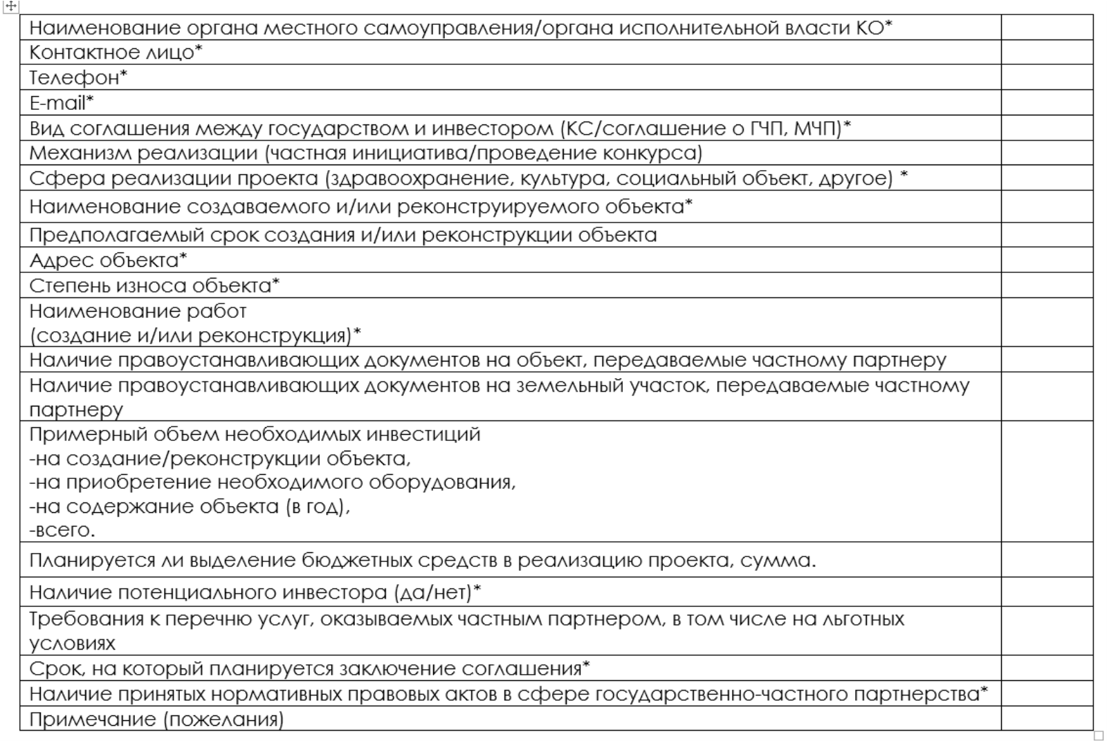
Предварительная деятельность МО в рамках
дальнейшей работы по заключению КС
Заявка для органов исполнительной власти органов местного самоуправления КО
*Поля, обязательные к заполнению.
Для подготовки проекта конкурсной документации необходимо направить в адрес ГАУ КО «Центр ГЧП КО» следующие документы:
официальное письмо – запрос.
К письму - запросу приложить:
заполненную заявку,
выписка из ЕГРН на объект недвижимости,
технический паспорт на объект (при его наличии),
выписка из ЕГРН на земельный участок, расположенный под объектом и передаваемый инвестору по договору аренды,
кадастровый паспорт на земельный участок, расположенный под объектом.
Заполняя заявку, Вы соглашаетесь на обработку представленных данных.
«____»________2019 г.
___________ (____________)

Slide 12
Предварительная деятельность МО в рамках
дальнейшей работы по заключению КС
Работа по тому или иному проекту начинается с отдела по работе с органами государственной власти, муниципальными образованиями и инвесторами. Здесь формируется первичная информация, представленная как со стороны инвестора, так и со стороны публичного образования. Для получения более полной и достоверной информации нами разработана форма заявки как для публичного образования, так и потенциального инвестора.
В случае наличия в муниципальной собственности объектов, планируемых к передаче в рамках заключения концессионного соглашения муниципальное образование обращается в адрес ГАУ КО «Центр ГЧП КО» с заявкой установленной формы (Приложение №1).
Кроме этого, предоставляются следующие документы:
выписка из Единого государственного реестра на объект недвижимости;
технический паспорт на объект (при его наличии);
выписка из Единого государственного реестра на недвижимость на земельный участок под объектом и на земельный участок, планируемый к передаче инвестору по договору аренды;
кадастровый паспорт на объект недвижимости;
кадастровый паспорт на земельный участок, расположенный под объектом;
фотографии объекта и земельного участка.
Представленные документы рассматриваются ГАУ КО «Центр ГЧП КО» на соответствие действующему законодательству.
Параллельно информация заносится в базу потенциальных концессионных соглашений. В случае отсутствия потенциального инвестора, информация о потенциальных объектах размещается на официальном сайте с указанием характеристик и фотографий объектов.
Для более оперативного взаимодействия и обмена информацией учреждением ведется ряд информационных баз, а именно:
база заключенных концессионных соглашений;
база с контактными данными представителей органов федеральной (государственной) власти;
база данных объектов, планируемых к заключению в рамках реализации КС;
портфель проектов в стадии «переговоры»;
портфель проектов в стадии «заморозка»;
портфель проектов в стадии «в работе».
В случае, если имеется потенциальный инвестор, в адрес ГАУ КО «Центр ГЧП КО» обращается как муниципальное образование, так и потенциальный инвестор с соответствующим обращением (приложение № 4, № 5). Кроме этого, потенциальный инвестор прикладывает к обращению заявку (приложение № 6). В данном случае на площадке ГАУ КО «Центр ГЧП КО», либо на территории МО организуются рабочие встречи с приглашением всех заинтересованных сторон (публичное образование, потенциальный инвестор, представители профильного министерства, другие заинтересованные лица). На данном этапе проводятся переговоры, обмен информацией, проходят консультации как публичного образования, так и потенциального инвестора.
ГАУ КО «Центр ГЧП КО» совместно с муниципальным образованием проводится анализ проекта. В процессе оценки могут проходить дополнительные переговоры (консультации).
По результатам проведенных переговоров и совещаний, и в случае принятия положительного решения, потенциальный инвестор обращается в адрес публичного образования с предложением о заключении концессионного соглашения.

Slide 13
Предварительная деятельность МО в рамках
дальнейшей работы по заключению КС
Базы данных по заключенным КС
База по объектам, планируемых к заключению в рамках реализации КС
Обращения муниципального образования и потенциального инвестора в адрес ГАУ КО «Центр ГЧП КО»
Приложение 5
(обращение
потенциального инвестора)
Приложение 4
(обращение
муниципального образования)
Генеральному директору
ГАУ КО «Центр ГЧП КО»
А.Н. Лукиной
Уважаемая Анна Николаевна!
______________ (полное наименование юридического лица) готово выступить с частной концессионной инициативой согласно ст. 37 ФЗ «О концессионных соглашениях» в отношении реконструкции ____________________ (указываются: адрес, кадастровый № объекта, который будет подлежать реконструкции)(далее – объект).
На Объекте будет реализован проект «______________________».
Общий объем инвестиций, который планируется вложить в реконструкцию Объекта составит ориентировочно ___________ млн.руб. Ориентировочный срок реконструкции объекта составит - __________лет. Реализация проекта планируется путем использования ________________________(указывается источник финансирования проекта: собственные, привлеченные или бюджетные средства).
Реализация данного проекта позволит обеспечить__________________________(кратко указывается социально-экономический эффект от реализации проекта и (или) применение новых технологий и(или) оказание услуг по льготным условиям).
В целях продолжения динамичной деятельности по формированию предложения о заключении концессионного соглашения по частной концессионной инициативе прсоим_______________________________ (указываются документы и (или) сведения, которые необходимо получить инвестору).
Приложение на … л. в … экз.
Наименование должности___________________________________ ФИО
(подпись)
Генеральному директору
ГАУ КО «Центр ГЧП КО»
А.Н. Лукиной
Уважаемая Анна Николаевна!
___________ (полное наименование юридического лица) готово выступить с частной концессионной инициативой согласно ст. 37 ФЗ «О концессионных соглашениях» в отношении реконструкции _____________(указываются: адрес, кадастровый № объекта, который будет подлежать реконструкции)(далее – объект), согласно .
Их обращение от____ №________ (прилагается обращение инвестора).
На Объекте будет реализован проект «….»
По сведениям инвестора общий объем инвестиций, который планируется вложить в реконструкцию Объекта составит ориентировочно ___________ млн. руб. Ориентировочный срок реконструкции объекта составит - __________лет. Реализация проекта планируется путем использования ___________________(указывается источник финансирования проекта: собственные, привлеченные или бюджетные средства).
Считаем, что реализация данного проекта позволит обеспечить___________________ (кратко указывается социально-экономический эффект от реализации проекта и (или) применение новых технологий и(или) оказание услуг по льготным условиям).
Проект по созданию __________ важен для МО «_______» и потому просим вас оказать содействие в проведении консультаций по заключению концессионного соглашения в соответствии с законодательством Калужской области.
В свою очередь выражаем свою полную заинтересованность и берем на себя обязательство выступать куратором проекта в соответствии с проектным управлением.
Приложение на … л. в … экз.
Наименование должности___________________________________ ФИО
(подпись)

Slide 14
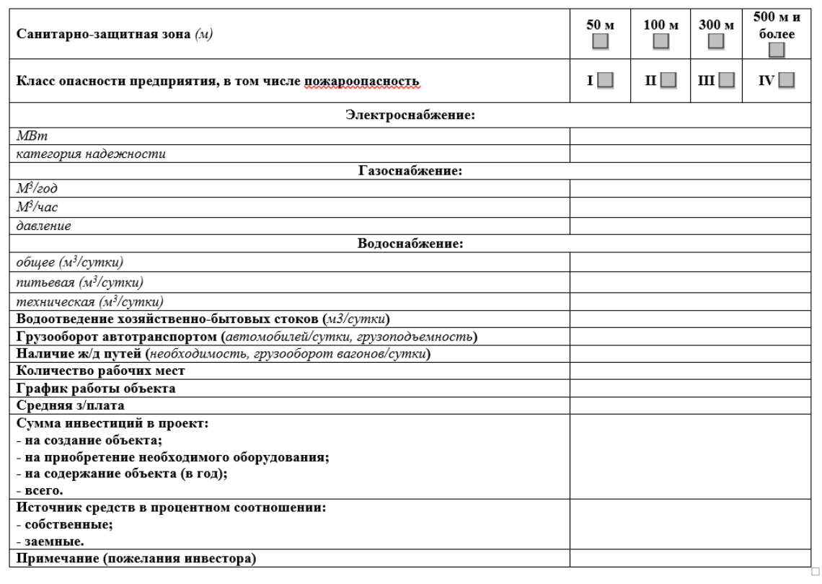
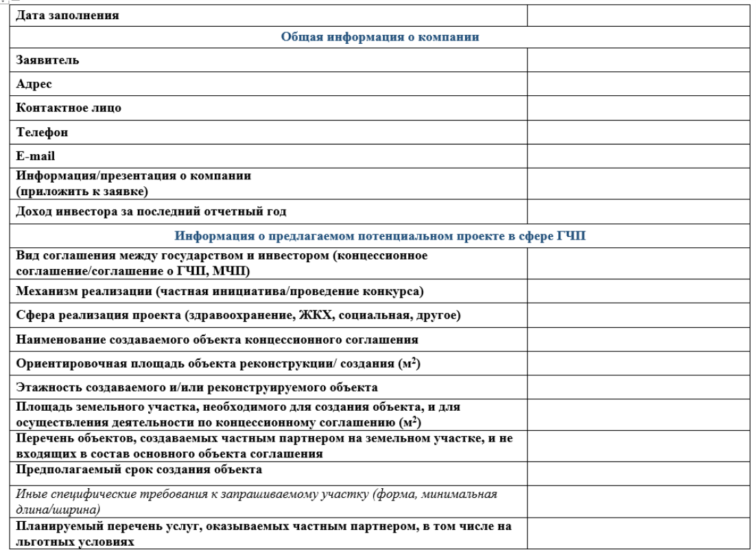
Предварительная деятельность МО в рамках
дальнейшей работы по заключению КС
Заявка на реализацию проекта
со стороны потенциального инвестора
Приложение 6
Просим Вас рассмотреть возможность реализации проекта (указать название проекта) на территории Калужской области с использованием механизма государственно-частного партнерства и сообщаем Вам следующие характеристики и информацию о предприятии/компании*
*Все технические характеристики предоставляются в единицах измерения, указанных в бланке заявки.
Заполняя заявку, Вы соглашаетесь на обработку представленных данных.

Slide 15
Правовая схема заключения
концессионного соглашения
Концепция проекта
Содержание концепции позволяет:
оценить эффективность реализации Проекта на основе ГЧП;
сформировать цели и задачи Проекта;
дать представление о распределении рисков;
а также определить финансовую эффективность Проекта для частных инвесторов и для бюджета.
Для концепции проекта необходимо определить:
цель проекта;
определить возможность создания или реконструкции объекта с помощью концессионного соглашения;
описать технические параметры объекта;
существенные условия соглашения;
социальный эффект от реализации проекта;
ориентировочная стоимость и источники финансирования;
привлекательность проекта для частного партнера.
Концепция должна показать, что проект является:
реализуемым юридически;
финансово управляемым;
рентабельным;
обеспечивающим хорошее распределение рисков;
достигающим хорошего качества по разумной цене.
Законодательство, правовое регулирование ГЧП
Федеральный закон от 21.07.2005 N 115-ФЗ
«О концессионных соглашениях»
Статья 25
Конкурсная комиссия
Статья 37
Заключение КС
без проведения конкурса

Slide 16
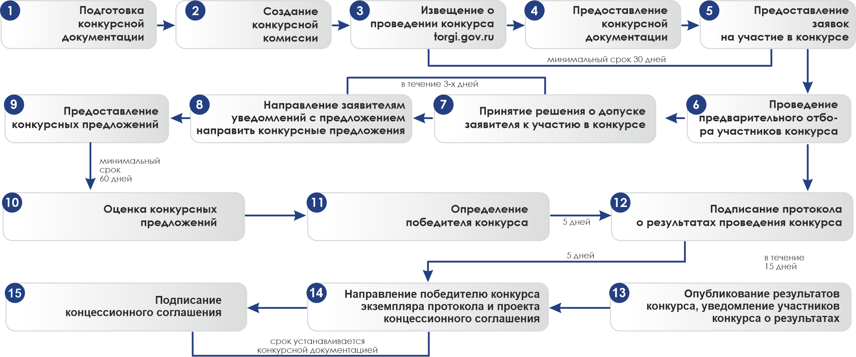
Правовая схема заключения
концессионного соглашения
Порядок заключения концессионного
соглашения по конкурсу

Slide 17
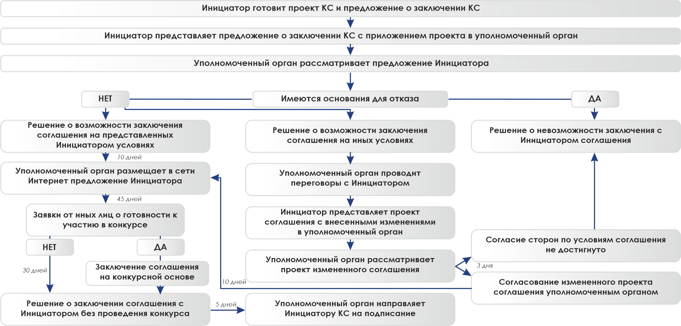
Предварительная деятельность МО в рамках
дальнейшей работы по заключению КС
Схема заключения КС
по частной концессионной инициативе

Slide 18
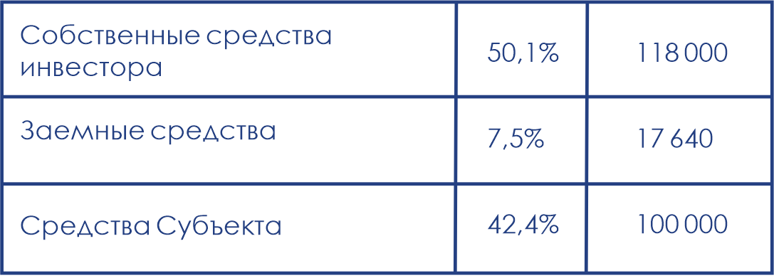
Методические рекомендации по подготовке
финансовой модели ГЧП-проекта
Финансовая модель позволяет решать следующие задачи:
моделирование денежных потоков и оценка финансового состояния предприятия с учетом реализуемого проекта;
определение оптимальных вариантов возможного финансирования и наглядное отображение движения ресурсов привлекаемого финансирования;
анализ чувствительности проекта к изменениям внешней среды, а также анализ рисков при ведении хозяйственной деятельности;
определение прибыльности проекта.
Финансовую модель можно условно разделить на три большие части:
входящие (исходные) данные;
отчетные данные;
финансовые коэффициенты.
Особенности финансовой модели
Основана на полной информации о предприятии.
Автоматизированная - может показывать изменение результатов от изменения многих предпосылок.
В деталях соответствует реальным процессам бизнеса: расчет на основе единичных показателей.
Позволяет проводить анализ чувствительности, сценарный анализ, маржинальный анализ, инвестиционный анализ, оценку бизнеса и т. п.
Может использоваться в целях оперативного управленческого учета.
Состав исходных данных, разделы
1. Параметры.
На данной странице необходимо представить максимальную информацию по проекту (общая стоимость капитальных затрат, с расшифровкой состава, в т. ч. по стоимости оборудования, строительно-монтажных работ и прочие затраты в соответствии с проектом).
Срок реализации Проекта разбивается на несколько временных отрезков(лет) планирования, каждый из них рассматривается отдельно с точки зрения оттоков и притоков денежных средств.
2. Нормативы.
Указываются параметры прогнозов социально-экономического развития РФ и предельные уровни цен (тарифов) на услуги соответствующих компаний инфраструктурного сектора.
3. Источники финансирования.
Данный раздел должен содержать разбивку по основным источникам финансирования Проекта. Возможно следующее соотношение:

Slide 19
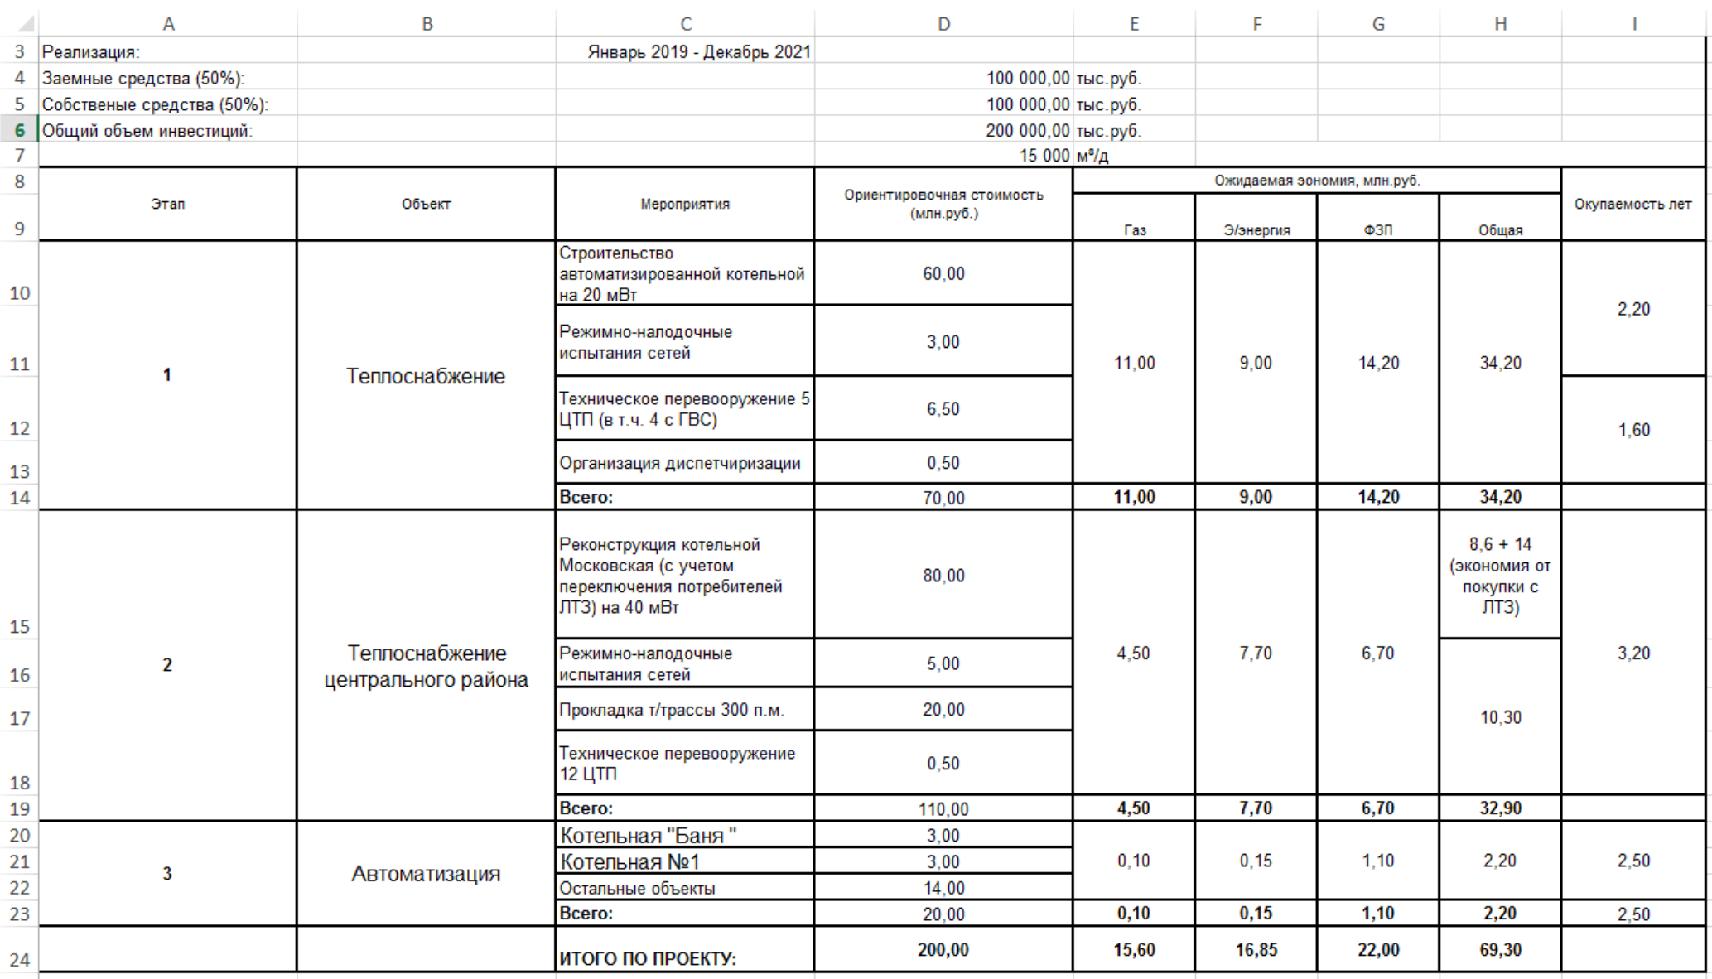
Методические рекомендации по подготовке
финансовой модели ГЧП-проекта
Исходные данные финансовой модели (пример)

Slide 20
Методические рекомендации по подготовке
финансовой модели ГЧП-проекта
Источники информации
Официальные прогнозы Министерства экономического развития РФ по параметрам: темп инфляции (индекс потребительских цен), индекс дефляторов, индекс цен производителей, темп роста реальной заработной платы, темп роста ВВП;
данные, предоставленные третьими лицами, не связанными с Инвестором;
данные по финансово-хозяйственной деятельности Инвестора (в т. ч. управленческой и финансовой отчетности);
действующие нормативно-правовые акты;
официальные данные отраслевой и макроэкономической статистики;
результаты аналитических исследований, произведенных независимыми экспертами, обладающими необходимой квалификацией и опытом, в том числе специально проведенных исследований по проекту;
аналитическая и статистическая информация общепризнанных информационно-аналитических агентств, банков, фондовых и товарных бирж.
Основные составляющие финансовой модели
Выручка проекта рассчитывается по периодам, дается расчет выручки по каждому виду дохода.
Капитальные вложения представляют собой график вложения в объект в ходе реализации Проекта.
Заемные средства представляют собой схемы привлечения заемного капитала для финансирования проекта и отражает прогнозные расчеты по кредитам.
Общехозяйственные затраты. Приводится информация об издержках о количестве и стоимости сырья и материалов, о затратах на персонал в соответствии с существующей структурой производства, об общих издержках.
Налоги. Представлена информация о налогах и иных обязательных платежах (пошлинах, взносах по обязательному страхованию т. п.), которые подлежат уплате в соответствии с действующим законодательством; а также прогнозируемый расчет выплат по налогам.

Slide 21
Методические рекомендации по подготовке
финансовой модели ГЧП-проекта
Основные финансовые коэффициенты
Чистая приведенная стоимость проекта (NPV);
внутренняя норма доходности (IRR, %);
индекс доходности (PI);
срок окупаемости инвестиций (РР);
коэффициент рентабельности инвестиций (ROI).
Общие требования составления
финансовых прогнозов
В финансовой модели прогнозируются только денежные потоки от реализации Проекта, которые будут поступать в распоряжение Инвестора.
Затраты, связанные с Проектом, осуществлённые до начального момента прогнозного периода, не должны учитываться в прогнозных финансовых потоках, но должны отражаться на балансе Инвестора и в отчете о движении денежных средств в соответствующих периодах их осуществления.
По окончании каждого прогнозного шага сумма остатка денежных средств не должна принимать отрицательные значения.
Информацию о движении денежных средств, обусловленном получением и выплатой процентов и дивидендов, следует раскрывать отдельными строками.
Рекомендуется прогнозировать денежные потоки в тех валютах, в которых производятся поступления и платежи, вслед за этим приводить их к единой, итоговой валюте. Валюта представления результатов финансовой модели - рубль РФ.
Ставка дисконта должна отражать требуемую доходность для инвестиций в той же валюте, что и валюта денежных потоков.
При расчёте чистой приведенной стоимости все денежные потоки должны приводиться к начальному моменту прогнозного периода путем уменьшения на сумму дисконта.
Продолжительность прогнозного периода не может быть менее срока окупаемости проекта или срока действия концессионного соглашения.

Slide 22
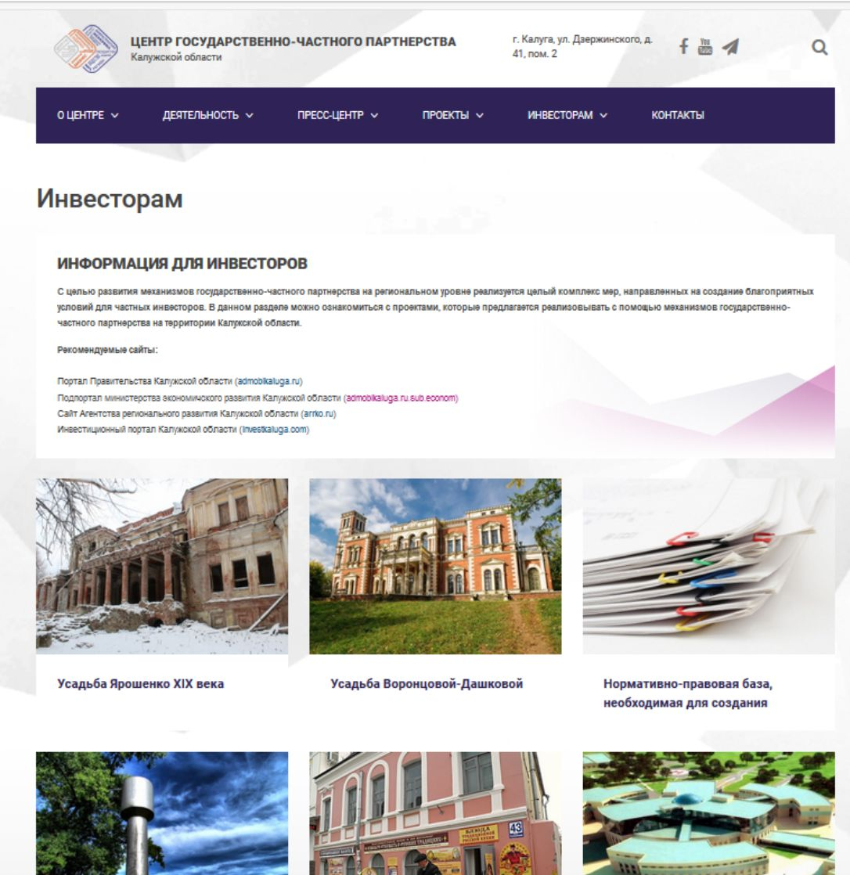
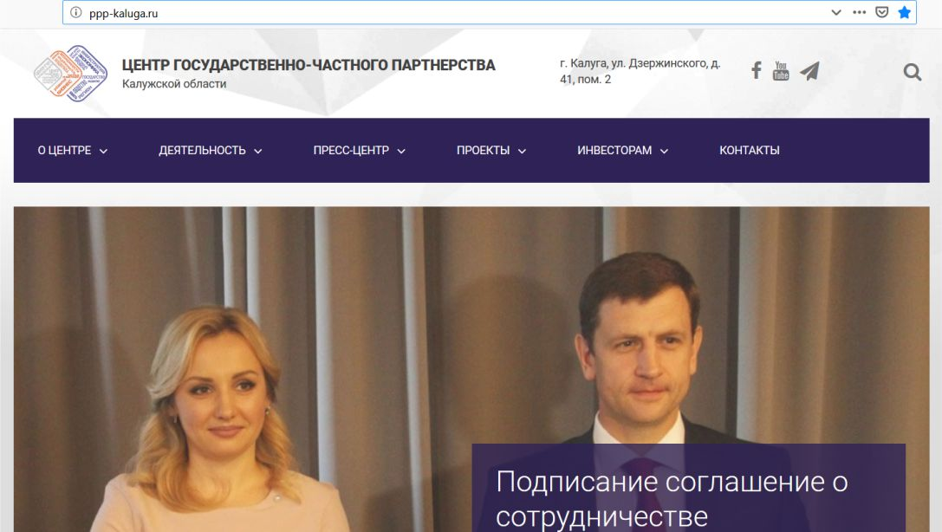
Методические рекомендации по подготовке
финансовой модели ГЧП-проекта
Используемые интернет-ресурсы
Центр ГЧП активно использует в своей работе интернет- ресурсы.
Вся информация есть на сайте ppp-kaluga.ru:
информация о Центре,
законодательная база,
новостная лента,
анонс мероприятий,
закладка с перечнем и описанием реализуемых проектов на территории региона,
контактные данные сотрудников Центра.

Slide 23
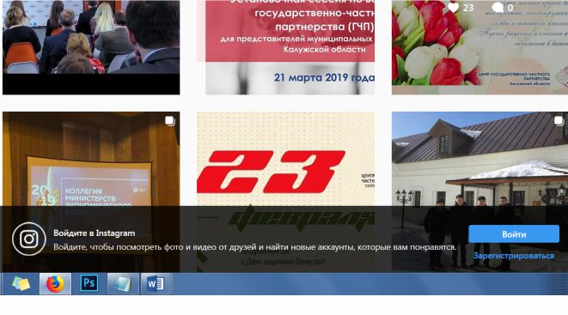
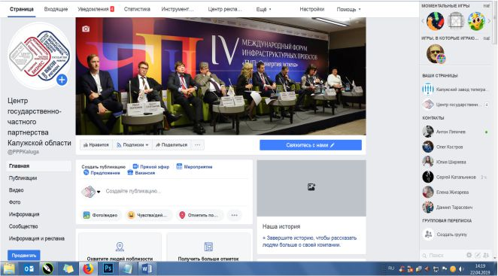
Методические рекомендации по подготовке
финансовой модели ГЧП-проекта
Используемые интернет-ресурсы
www.facebook.com/PPPKaluga/
www.instagram.com/gchp_ko/
YouTube: первый и единственный видеоблог
Обучающие видеофильмы.
Фильм о реализуемых проектах.
Программа «Это интересно» (Ника ТВ).

Slide 24
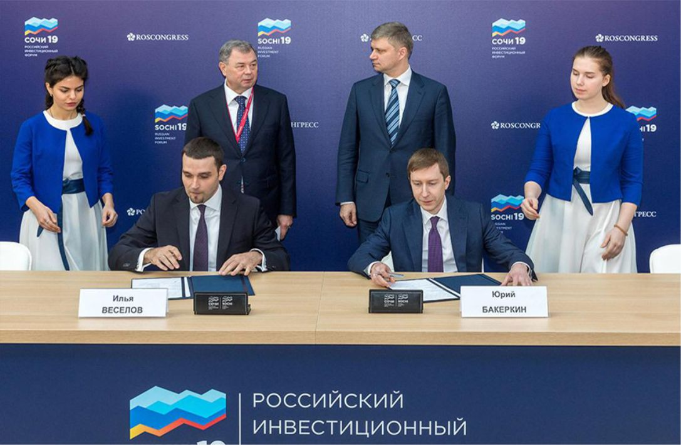
Реализованные проекты ГЧП
на территории Калужской области
Первый региональный в России проект
строительства ж/д путей необщего пользования
(подписан 14 февраля 2019 года)
Одним из самых значимых проектов, реализуемых на территории особой экономической зоны (ОЭЗ) «Калуга», является проект якорного резидента ООО «Кроношпан Калуга», в рамках которого запланировано производство древесно-волокнистых плит МДФ и ХДФ. Объем выпускаемой продукции составит на менее 313 тысяч кубических метров в год. В соответствии с планом развития ООО «Кроношпан Калуга» объемы прибытия и отправлению продукции составят 1 606 тысяч тонн в год. До 2 020 года в эксплуатацию будут введены ещё шесть предприятий, для промышленно-производственной деятельности которых железнодорожная инфраструктура также необходима.
Проект создания ОЭЗ промышленно-производственного типа «Калуга» (ОЭЗ ППТ «Калуга») предполагает строительство железнодорожных путей необщего пользования с примыканием к станции Людиново-1 Московской железной дороги (филиал ОАО «РЖД) с целью обеспечения вывоза продукции резидентов. Основным грузоотправителем будет выступать ООО «Кроношпан Калуга» - производитель продукции деревообработки.
Реализуется проект по концессионной схеме, в которой министерство экономического развития Калужской области выступит в качестве Концедента, а ОАО «РЖД» в качестве Концессионера. Создание отдельного СПК для целей реализации проекта не предполагается ввиду того, что основные доходы ОАО «РЖД» будет получать от дополнительных перевозок по сети общего пользования. Объем инвестиций в реализацию проекта составляет 655 миллионов рублей.
Концессионер берет на себя обязательства создать объект концессии - железнодорожную инфраструктуру необщего пользования, которая сразу после строительства перейдет в собственность Концедента и будет передана Концессионеру в пользование на период действия концессионного соглашения.
Концедент берет на себя обязательство обеспечить минимальный гарантированный доход, который позволит РЖД окупить инвестиционные вложения менее чем за 5 лет.

Slide 25
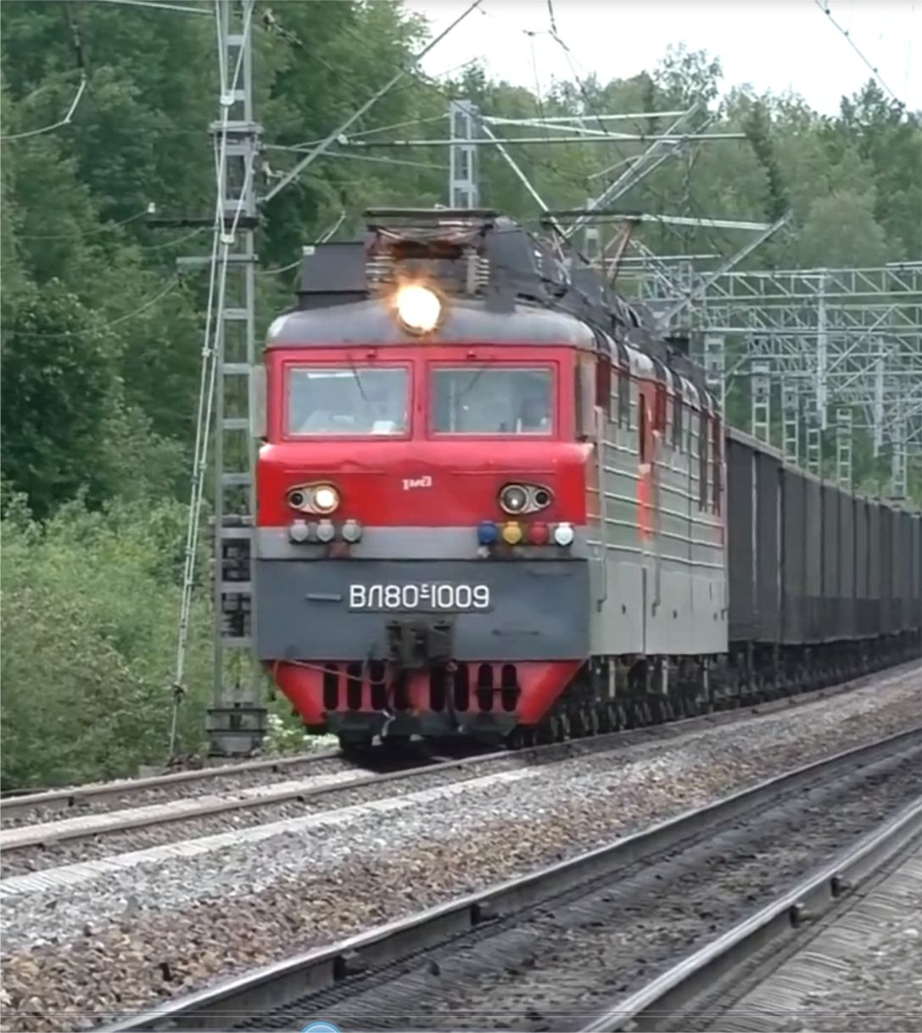
Реализованные проекты ГЧП
на территории Калужской области
Стороны концессионного соглашения:
концедент -
Министерство экономического
развития Калужской области,
концессионер –
ОАО «РЖД».
Объект соглашения:
Соединительный железнодорожный путь необщего пользования ОЭЗ «Калуга» от границы Площадки ОЭЗ «Калуга», примыкающий к инфраструктуре общего пользования станции Людиново-1 Московской железной дороги, и внутриплощадочные железнодорожные пути необщего пользования, расположенные на Площадке ОЭЗ «Калуга» в Людиново.
Срок концессионного соглашения:
10 лет (до 2029 года).
Объем инвестиций
655 миллионов рублей

Slide 26
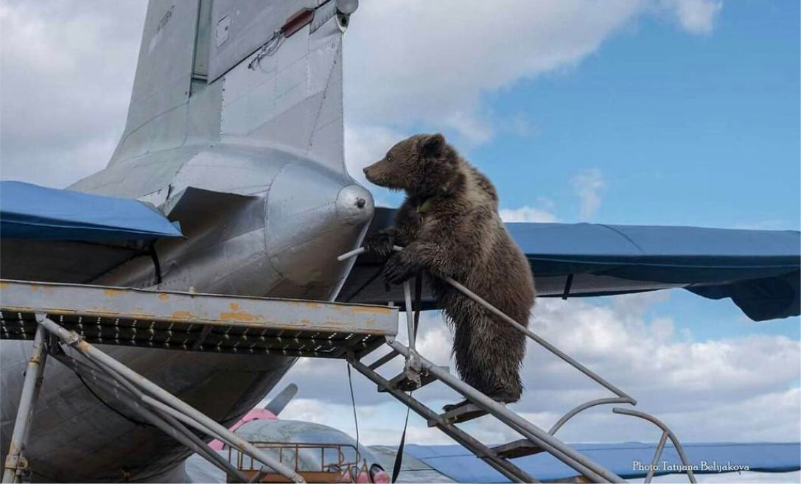
Реализованные проекты ГЧП
на территории Калужской области
Создание центра малой авиации на базе аэродрома «Орешково»
Стороны концессионного соглашения:
концедент -
МО ГП «Поселок Воротынск»,
концессионер -
РОО Авиационно-спортивный клуб «Альбатрос-аэро».
Срок концессионного соглашения - 49 лет.
Объем инвестиций:
частные - 210 миллионов рублей,
государственные - 0 рублей.
Концессионная плата - 1,5 миллионов рублей.
Ключевые проблемы на момент заключения КС:
отсутствие парки летных аппаратов малой авиации,
плохое состояние инфраструктуры малой авиации,
недостаточное количество учебных заведений, готовящих персонал для малой авиации.
Локальные проблемы на момент заключения концессионного соглашения:
разрушение аэродрома «Орешково» - одного из исторически и стратегически значимых объектов Калужской области,
нехватка бюджетных средств на сохранение объекта,
миграция населения из пос. Воротынск в более развитые областные города,
сопутствующие проблемы,
запустение деревень и сел, рядом с которыми располагался аэродром,
безработица,
стратегические проблемы.
Цель проекта:
создание центра малой авиации в Калужской области,
основание музейного комплекса авиации,
организация центра военно-патриотического воспитания молодежи и развития авиационных видов спорта, обучение техническим специальностям учащихся школ и кадетских корпусов,
проведение межрегиональных и местных военно-патриотических игр, и молодежных сборов.

Slide 27
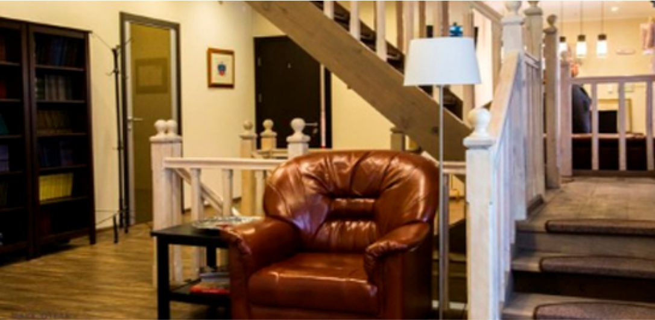
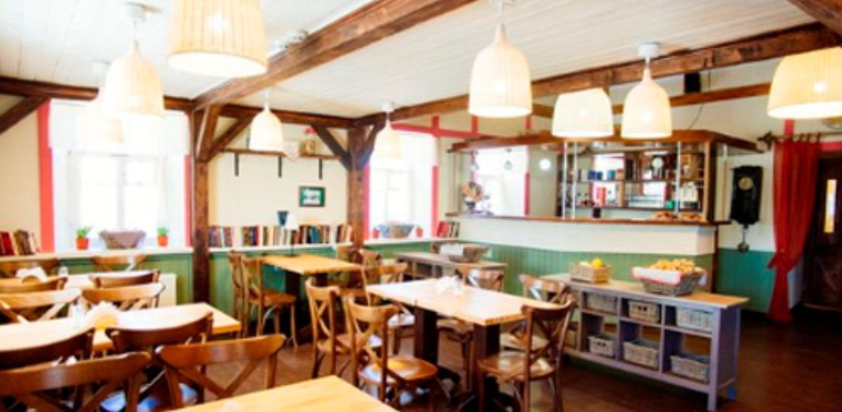
Реализованные проекты ГЧП
на территории Калужской области
Первое в России концессионное соглашение в сфере культуры
Усадебный комплекс «Полотняный завод» (Усадьба Гончаровых)
Стороны концессионного соглашения:
концедент -
Министерство экономического развития Калужской области,
концессионер -
ЗАО «Инвестиционная компания «Альпинэкс Австрия».
Срок концессионного соглашения - 49 лет.
Объем инвестиций:
частные - не менее 90 миллионов рублей,
государственные - 0 рублей.
Объекты концессионного соглашения:
каретный сарай и ткацкий корпус.
Цель проекта:
восстановление и сохранение объектов культурного наследия федерального значения: каретного сарая и ткацкого корпуса Усадьбы Полотняный Завод (Гончаровых), XVIII в. в пос. Полотняный Завод Дзержинского района Калужской области,
обеспечение использования объектов культурного наследия и увеличение туристического потока за счет организации культурных мероприятий, отдыха и развлечений, туристического обслуживания (гостиница, сувенирная лавка, кафе).

Slide 28
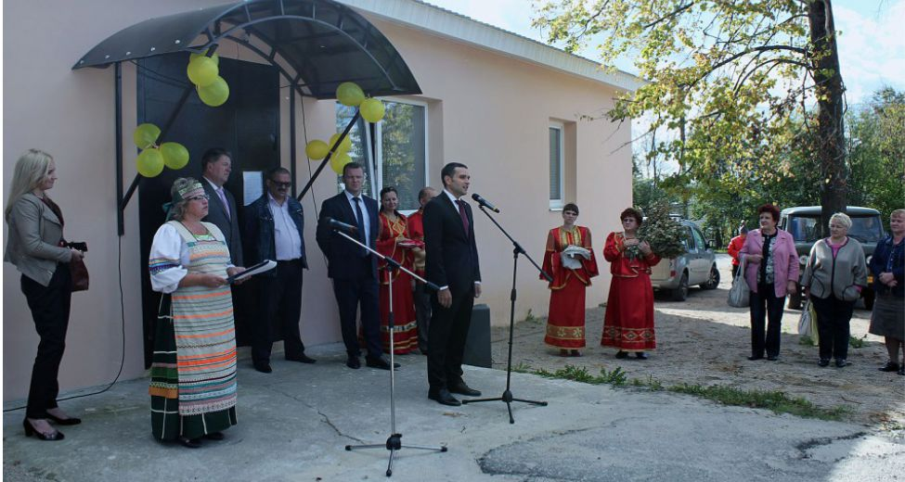
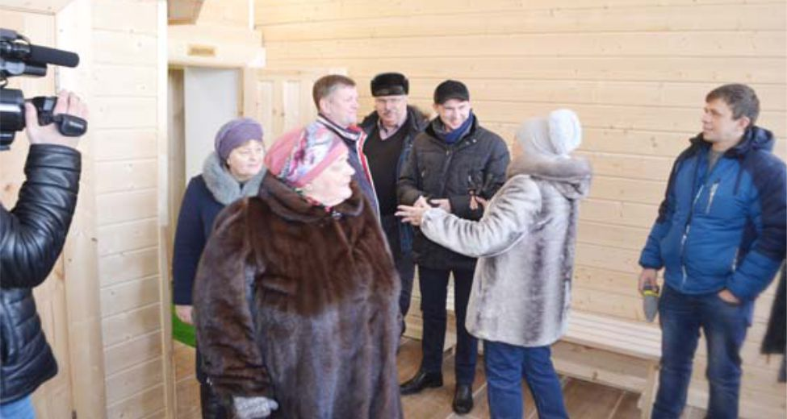
Реализованные проекты ГЧП
на территории Калужской области
Первые в регионе социальные проекты «Реконструкция бань»
Поселок Бабынино
Стороны концессионного соглашения:
концедент - МО «Сельское поселение «Поселок Бабынино»,
концессионер - ИП Елисеева Т. И.
Срок концессионного соглашения -
35 лет
(реконструкция объекта не позднее 2018 г. вкл.)
Объем инвестиций:
частные - не менее 5 млн. руб.,
государственные - 0 руб.
Поселок Товарково
Стороны концессионного соглашения:
концедент - Поселковая Управа (исполнительно-распорядительный орган) городского поселения «Поселок Товарково»,
концессионер - ИП Быстрякова Н. В.
Срок концессионного соглашения - 20 лет.
Объем инвестиций:
частные - не менее 5 млн. руб.,
государственные - 0 руб.

Slide 29
Реализованные проекты ГЧП
на территории Калужской области
Проект в отношении реконструкции
и эксплуатации патологоанатомического отделения в г. Калуге
Форма ГЧП:
концессионное соглашение.
Стороны концессионного соглашения:
концедент - мин-во здравоохранения области,
концессионер - ООО «Архангел».
Срок концессионного соглашения:
49 лет.
Объем инвестиций:
не менее 50 000 000 руб.
Объекты
теплоснабжения
Думиничский (6 объектов),
Юхновский (1 объект),
Ульяновский (2 объекта)
и Боровский (2 объекта
районы Калужской области.
Форма ГЧП:
концессионные соглашения.
Общий объем инвестиций:
593 998 560 руб.
Создание и последцющая эксплуатация объектов системы коммунальной инфраструктуры по сбору, обработке и утилизации ТКО; создание завода по производству альтернативного топлива
Калуга,
МО «Медынский район».
Форма ГЧП:
концессионные соглашения.
Срок концессионных соглашений:
20 и 25 лет.
Объем инвестиций:
349 300 000 руб.

Slide 30
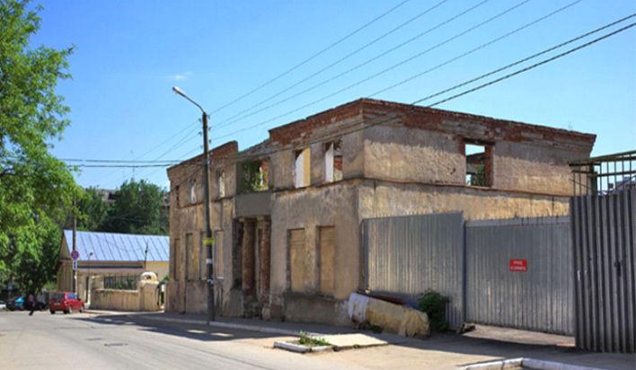
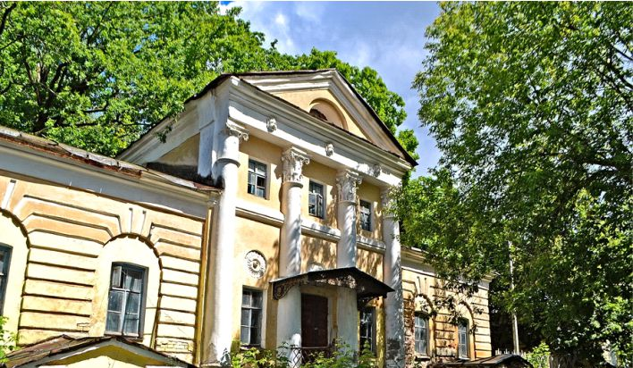
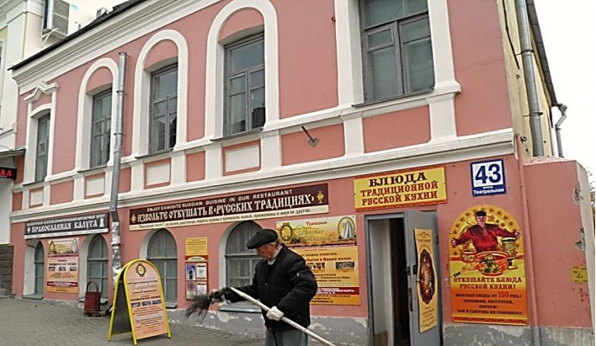
Реализованные проекты ГЧП
на территории Калужской области
Программа «1 рубль за 1 квадратный метр»
Усадьба Фалеевых
Договор аренды сроком на 49 лет.
4 152 руб./мес.
Адрес: г. Калуга, ул. Вилонова, д. 32.
Время создания: 60-70 годы XVIII века.
Краткое описание: здание занимает правое переднее положение в бывшей усадьбе Фалеевых. В декоративном убранстве фасада сохранилось только две колонны входа с флигеля улицы. Интерьер памятника был перестроен.
Состояние памятника: аварийное.
Аптечный флигель городской усадьбы Хлюстина
Договор аренды сроком на 49 лет.
22 898 руб./мес.
Адрес: г. Калуга, ул. Никитина д.66
Время создания: 1805-1808 гг.
Краткое описание: кирпичное здание на белокаменном цоколе, выстроенное в стиле зрелого классицизма.
Состояние объекта: неудовлетворительное.
Жилой дом 1-ой трети ХIХ века,
договор аренды
Договор аренды сроком на 30 лет.
50 799,6 руб./мес.
Адрес: г. Калуга, ул. Театральная, 43/8.
Здание культурного наследия, регионального значения.
Общая площадь объекта - 183,8 кв. м.
Главное здание - 163,6 кв. м.
Износ дома составляет около 60%.

Slide 32
ЦЕНТР ГОСУДАРСТВЕННО-ЧАСТНОГО ПАРТНЕРСТВА Калужской области
тел.: 8 (4842) 27 99 93

